Slide 1
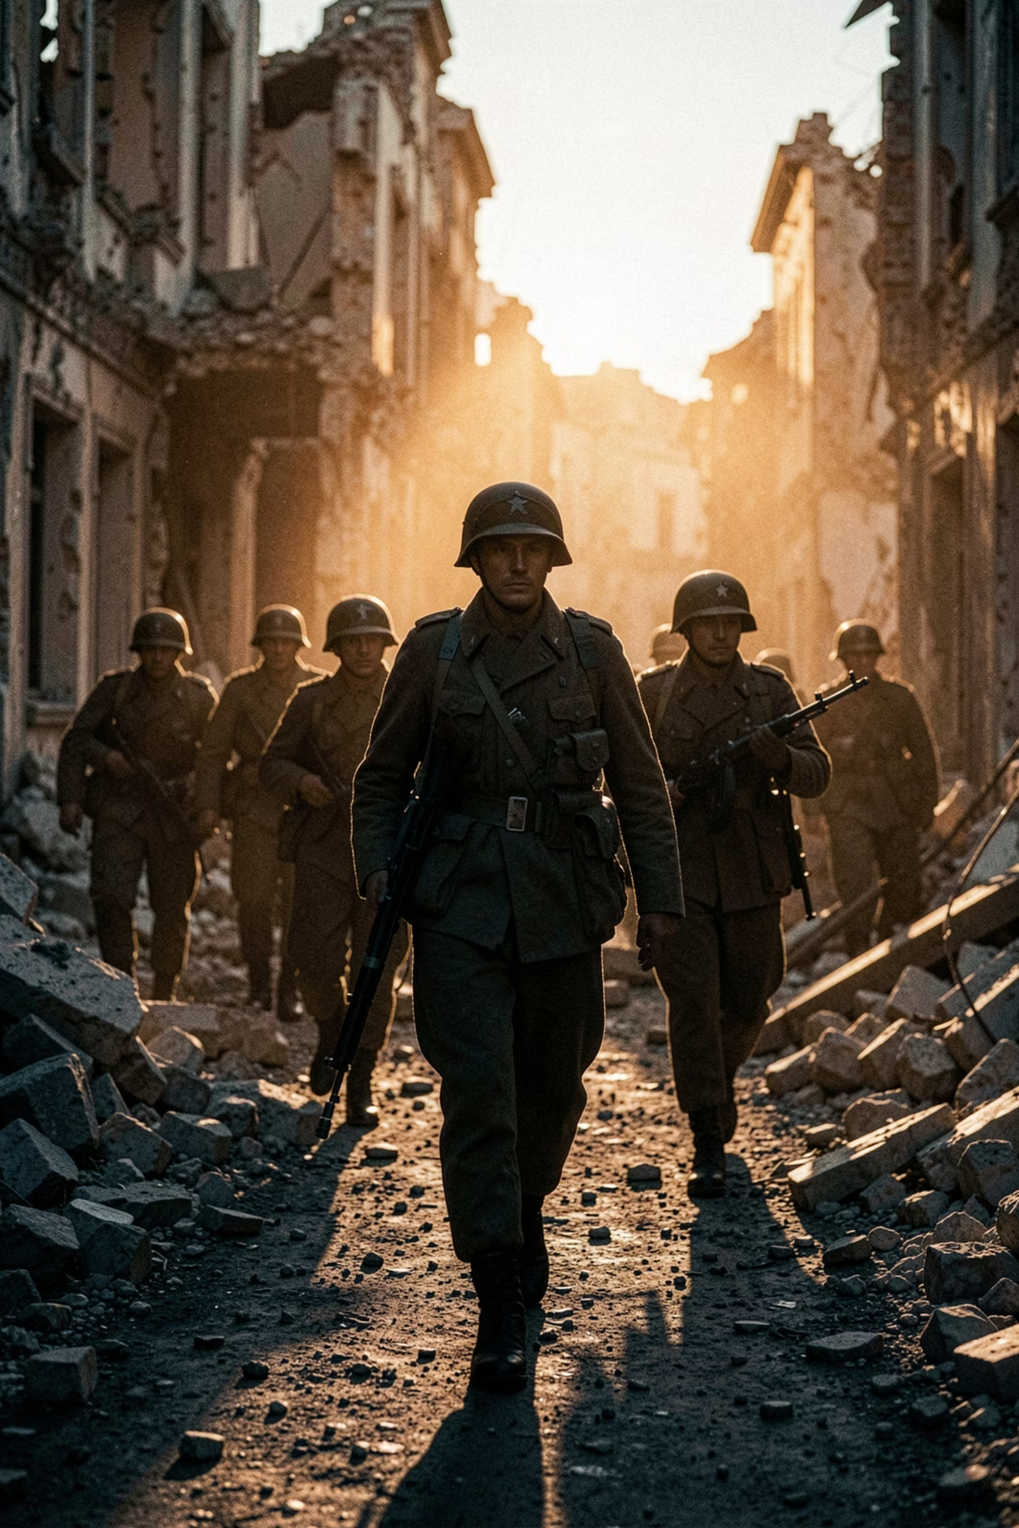
A Második Világháború Kezdete
1939–1941 · A globális konfliktus kibontakozása
TÖRTÉNELEM
1939–1941

Slide 2
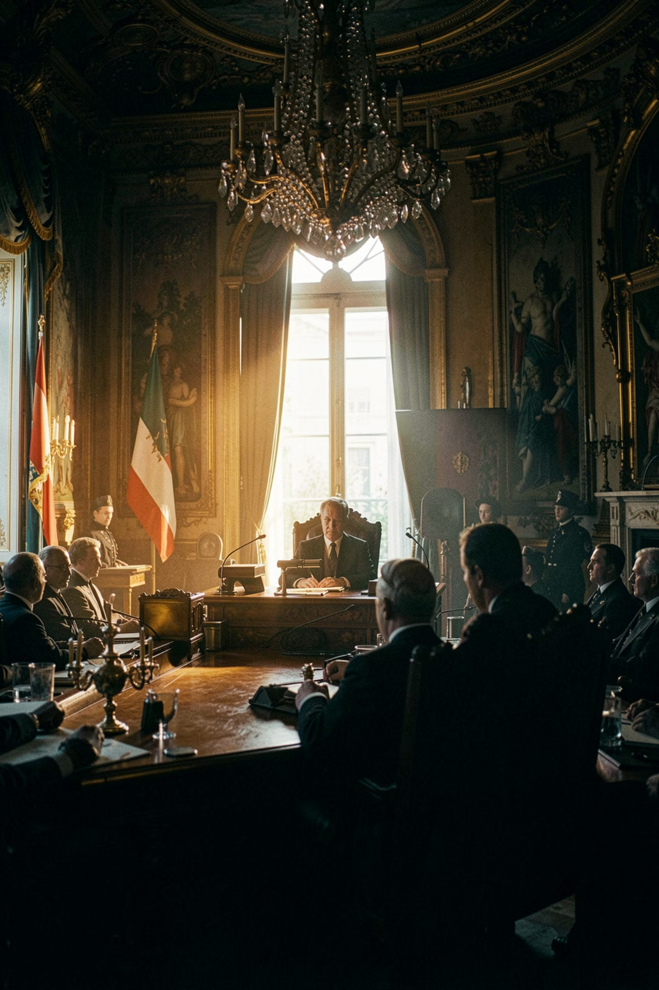
A Versailles-i Béke Öröksége
Az első világháborút lezáró versailles-i békeszerződés (1919) mély elégedetlenséget hagyott Németországban. A megalázó feltételek — területvesztés, katonai korlátozások, jóvátételi kötelezettségek — táptalajt teremtettek a revansista hangulatnak.
Területvesztés
Katonai korlátozás
Németország elveszítette területeinek 13%-át és lakosságának 10%-át
A haderőt 100 000 főre korlátozták, repülőgépek és tengeralattjárók tilosak
Jóvátétel
Óriási kártérítési kötelezettség terhelte a német gazdaságot

Slide 3
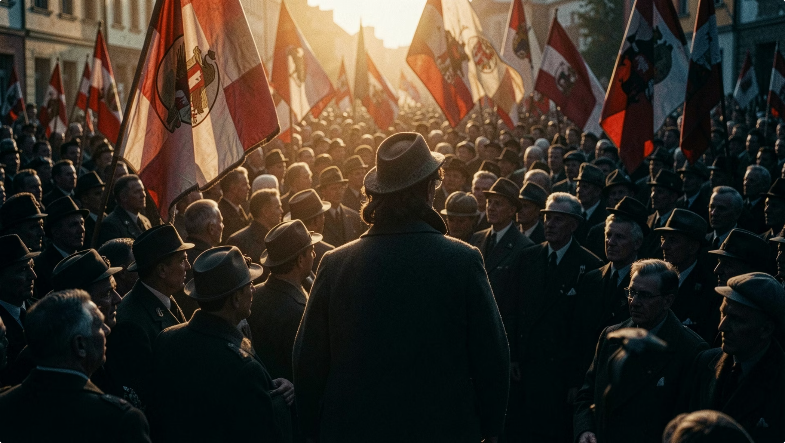
1933
Hitler Hatalomra Kerül
Adolf Hitler és a Nemzetiszocialista Német Munkáspárt (NSDAP) 1933-ban ragadta magához a hatalmat. A Weimari Köztársaság összeomlása, a gazdasági válság és a tömeges munkanélküliség utat nyitott a diktatúrának.
Belpolitika
Külpolitika
Ellenzék felszámolása, zsidótörvények, totális kontroll
Fegyverkezés, területi revízió, élettér-elmélet (Lebensraum)

Slide 4

A Megbékélési Politika Kudarca
A nyugati hatalmak — elsősorban Nagy-Britannia és Franciaország — a háború elkerülésére törekedtek. A munichi egyezmény (1938) Csehszlovákia feláldozását jelentette Hitler követeléseinek kielégítésére.
1939: Csehszlovákia
1936: Rajna
1938: Anschluss
1938: Szudéták
Az engedékenység sorozata bátorította Hitlert, és világossá tette, hogy a diplomácia önmagában nem állíthatja meg a német terjeszkedést.

Slide 5
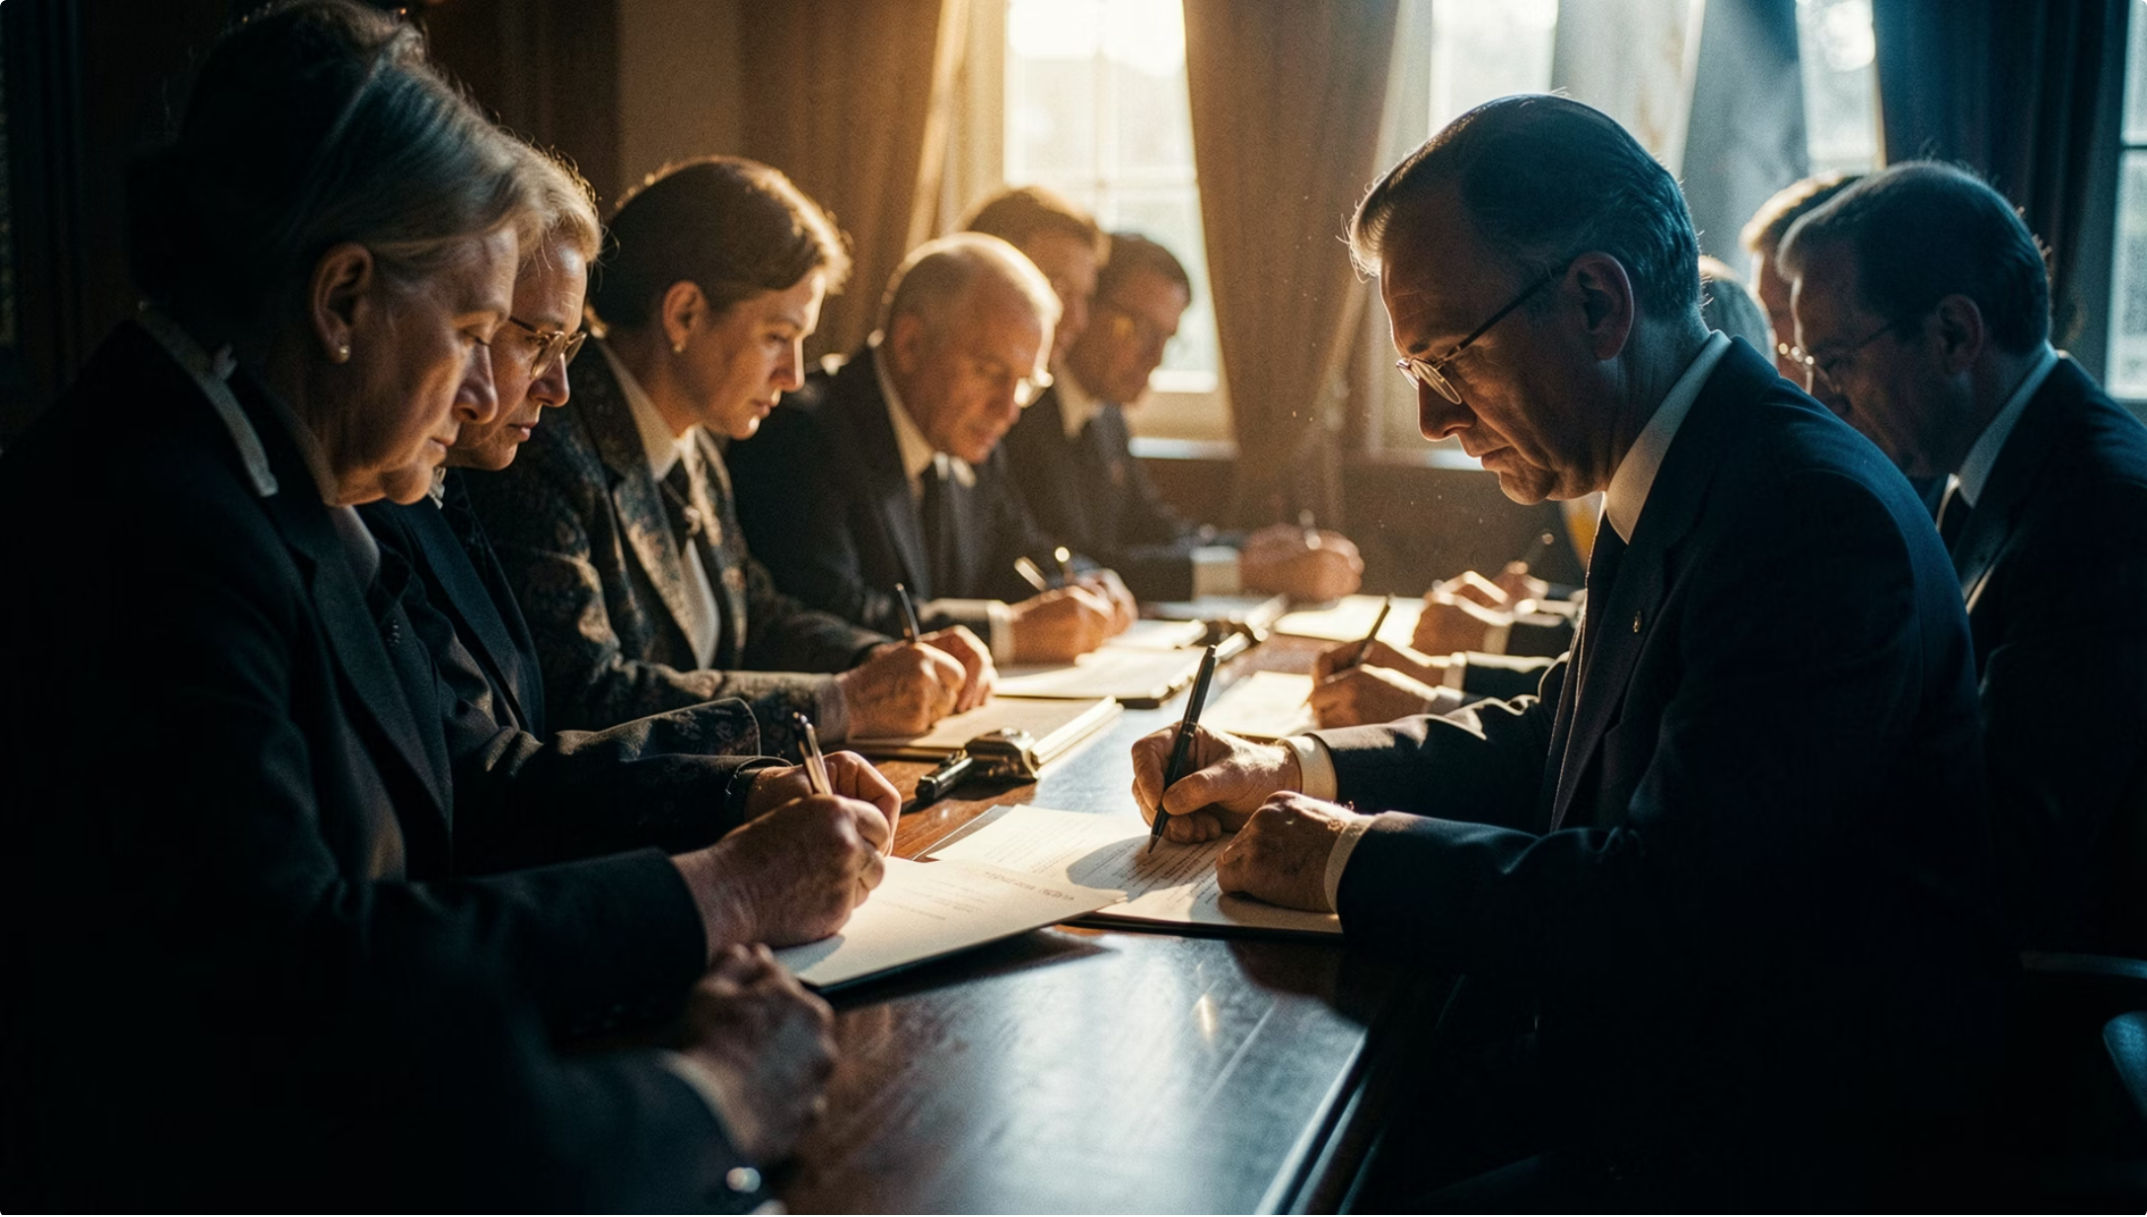
A Molotov–Ribbentrop-paktum
1939. augusztus 23-án Németország és a Szovjetunió meglepő szerződést kötött. A hivatalosan „nem támadási egyezmény" titkos záradéka Kelet-Európa felosztását rögzítette a két hatalom között.
Nyilvános rész
Titkos záradék
Kölcsönös semlegesség ígérete fegyveres konfliktus esetén
Lengyelország és a balti államok felosztása érdekszférákra

Slide 6
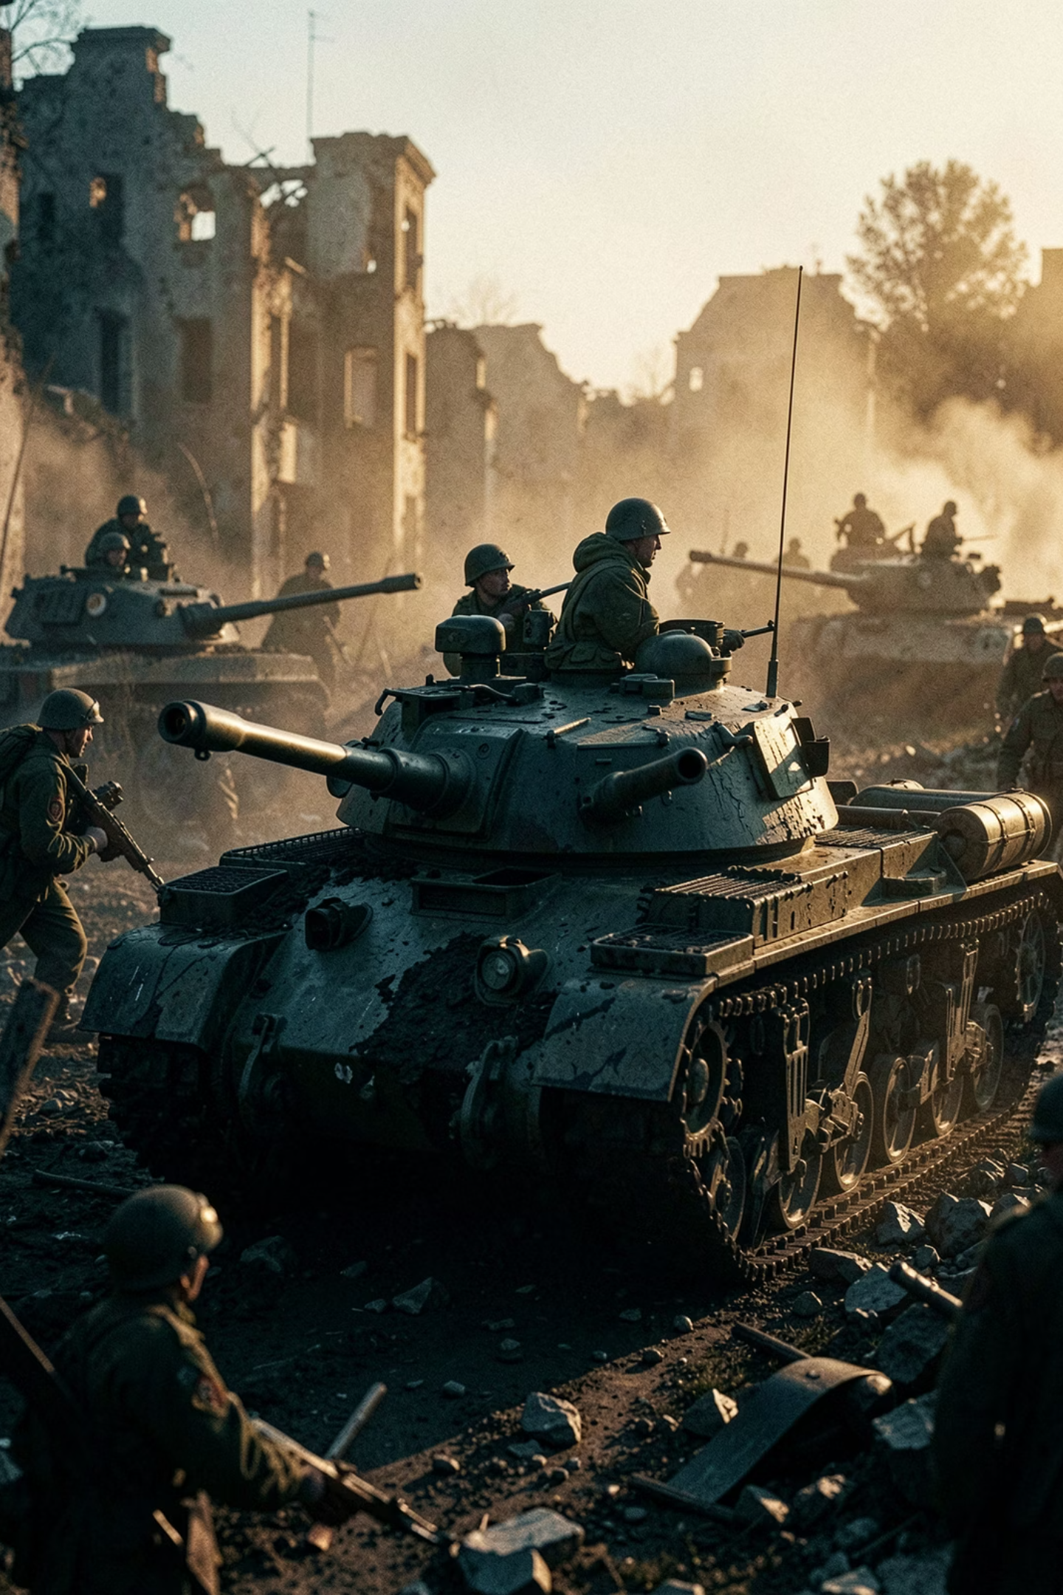
Lengyelország Lerohanása — A Háború Kitörése
1939. szeptember 1-jén hajnalban a német hadsereg minden oldalról megtámadta Lengyelországot. Nagy-Britannia és Franciaország szeptember 3-án hadat üzent Németországnak — kitört a második világháború.
1.5M
36
Német katona
Nap alatt
vett részt a támadásban
omlott össze Lengyelország ellenállása
17
Szeptember
a Szovjetunió is megtámadta Lengyelországot keletről

Slide 7
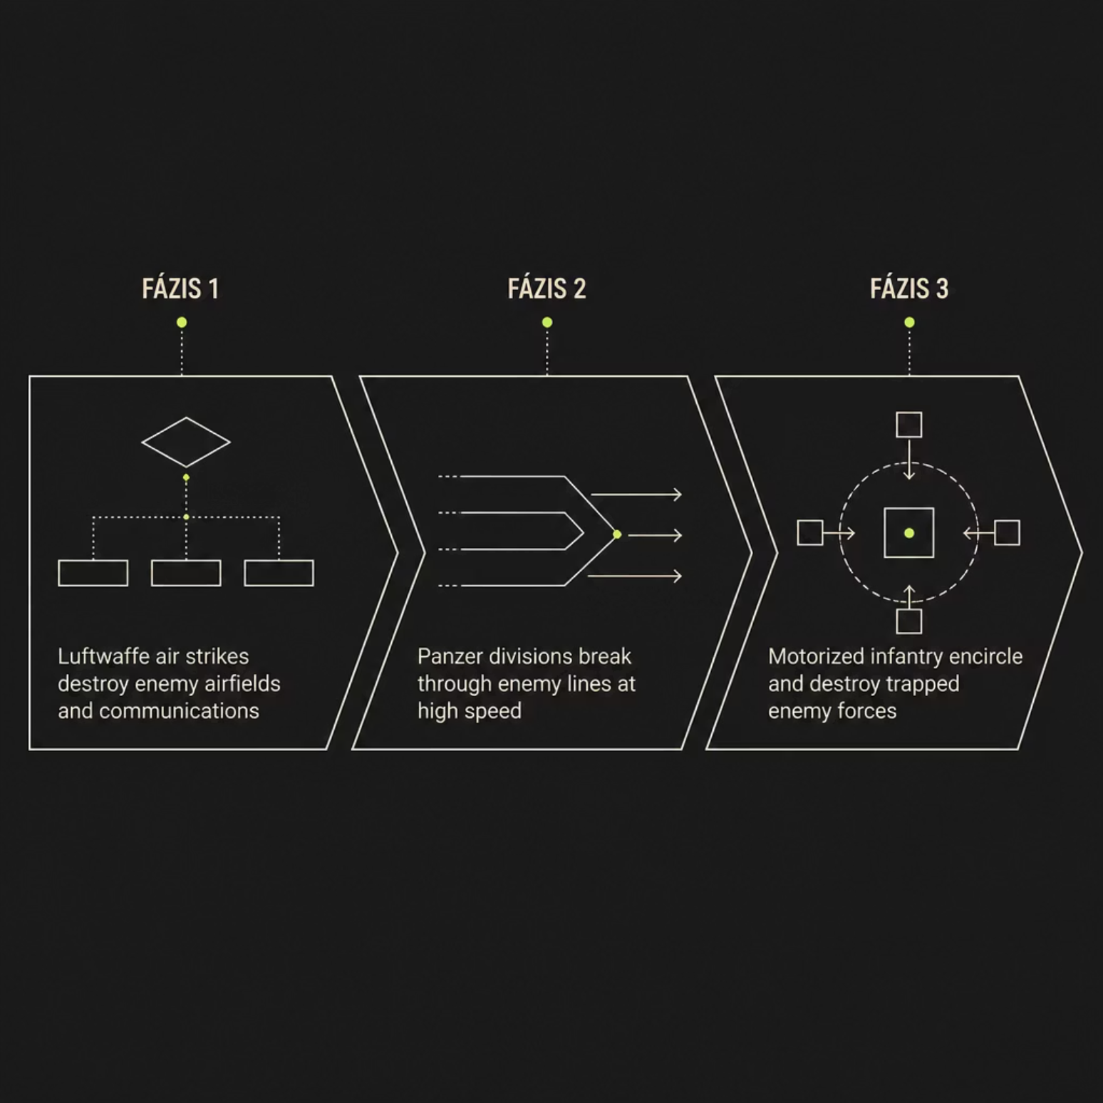

A Villámháború (Blitzkrieg)
A Blitzkrieg („villámháború") a gyorsaságra és meglepetésre épülő német hadviselési doktrína volt. A páncélos ékek, a légierő és a gyalogság szoros együttműködése lehetővé tette az ellenség gyors bekerítését és megsemmisítését.
A lengyel hadjárat volt az első nagy szabású Blitzkrieg, amely forradalmasította a modern hadviselést.

Slide 8
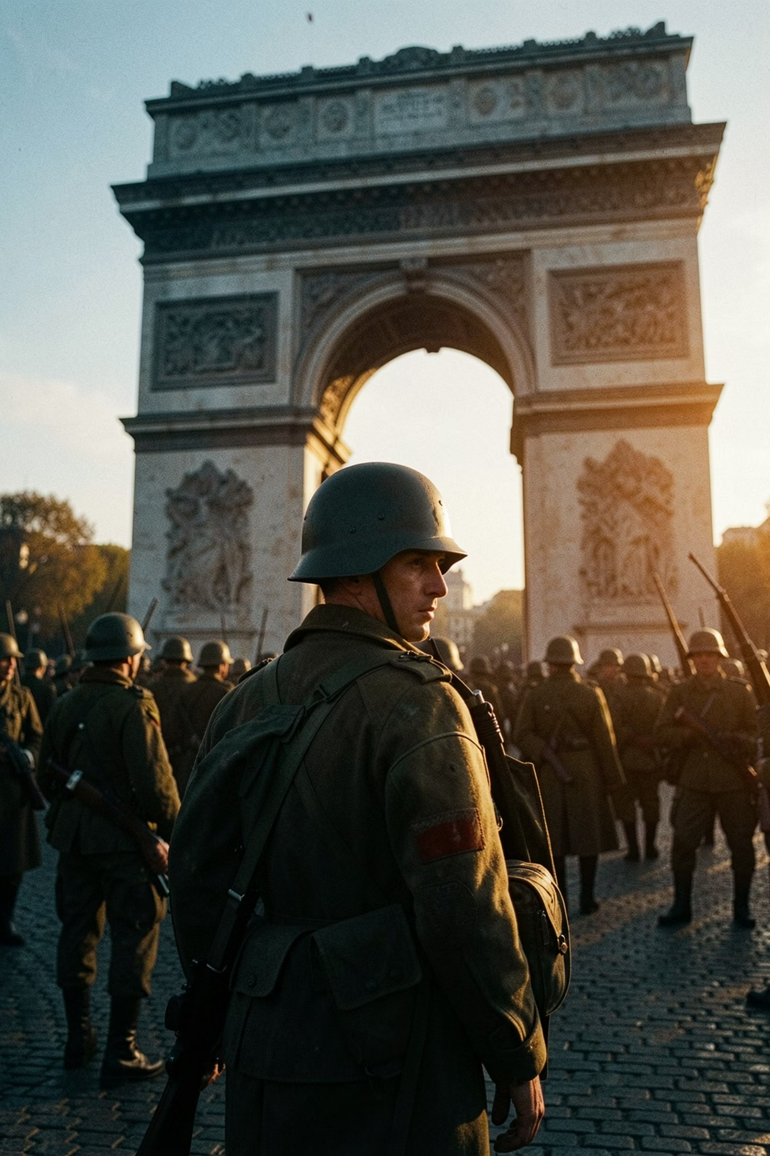
Franciaország Eleste — 1940
1940 májusában Németország nyugaton támadott. A Maginot-vonal megkerülésével az Ardennéken áttörve a német csapatok hat hét alatt legyőzték Franciaországot. Párizs június 14-én esett el.
Dánia és Norvégia
Hollandia és Belgium
1940. április — gyors megszállás
1940. május — napok alatt lerohanták
Franciaország
1940. június — kapituláció, Vichy-kormány

Slide 9

Az Angliai Csata és a Barbarossa-hadművelet
1940 nyara–ősze: A Luftwaffe hónapokig bombázta Nagy-Britanniát, de a RAF és a radarhálózat sikeresen visszaverte a támadásokat. Hitlernek nem sikerült légifölényt szereznie — az inváziót elhalasztották.
1941. június 22.: Németország megtámadta a Szovjetuniót a Barbarossa-hadművelet keretében. A történelem legnagyobb szárazföldi inváziója 3,5 millió katonával indult. Sztálin meglepetésként érte a támadás.

Slide 10
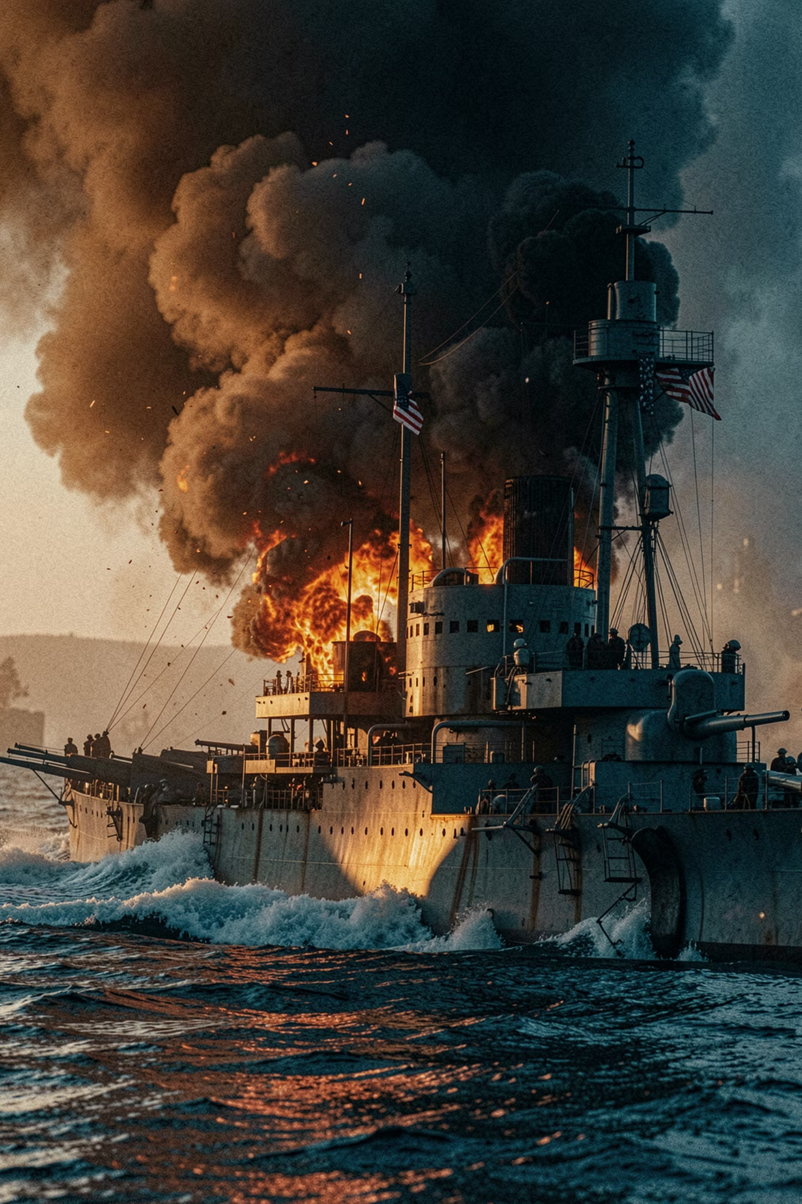
Pearl Harbor — A Világháború Teljessé Válik
1941. december 7-én Japán meglepetésszerű légitámadást intézett az amerikai Pearl Harbor támaszpont ellen. Az Egyesült Államok másnap hadat üzent Japánnak, Németország és Olaszország pedig hadat üzent az USA-nak.
2403 amerikai áldozat
19 hajó elsüllyedt
vagy megrongálódott
egy nap alatt
Amerika belép
a háború valóban világkonfliktussá vált

